Slide 1
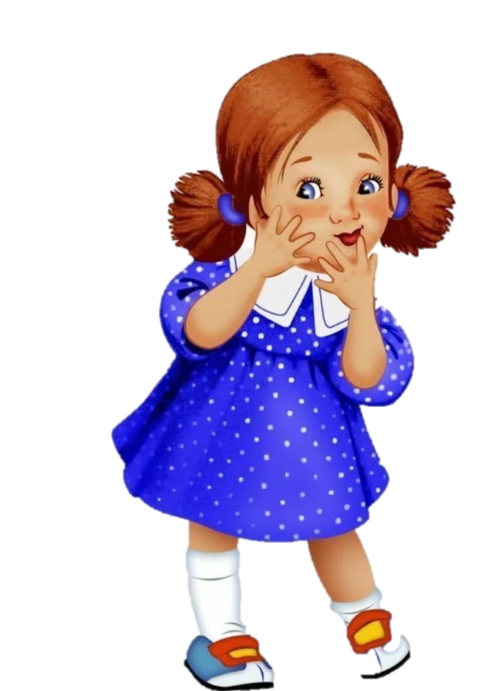
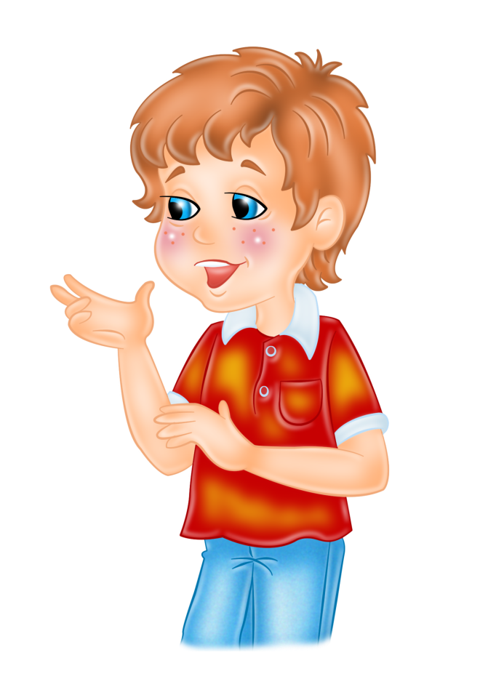
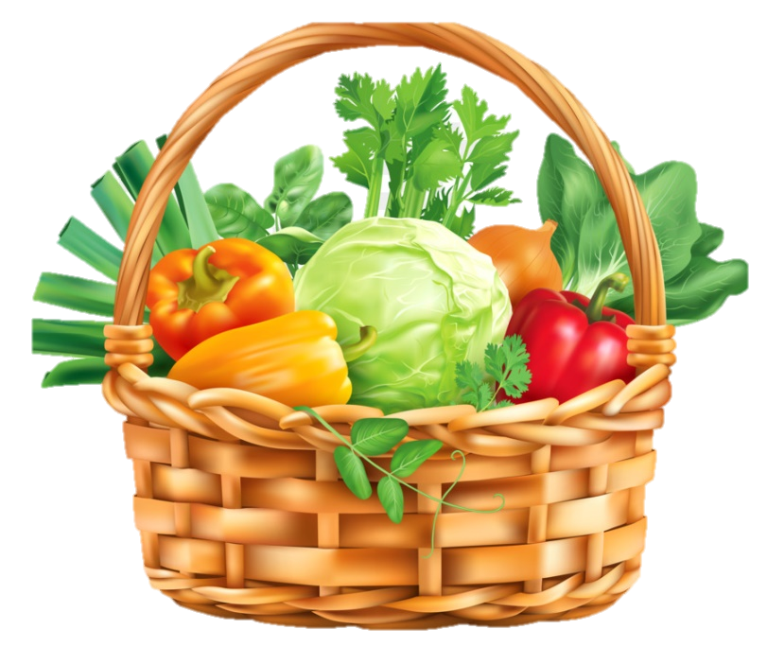
« Фрукты - овощи»
Познакомься. Это девочка Маша и мальчик Петя. Хочешь с ними поиграть, тогда нажимай на кнопку со стрелкой.

Slide 2
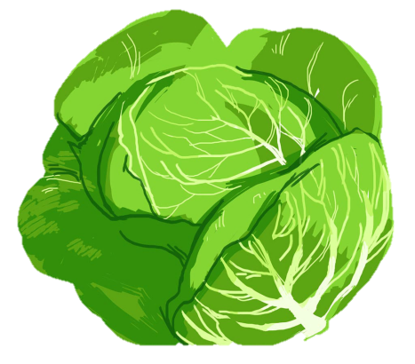
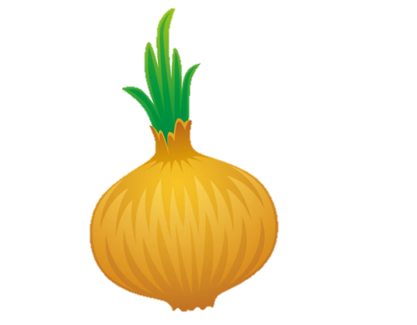
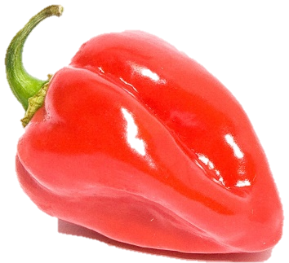
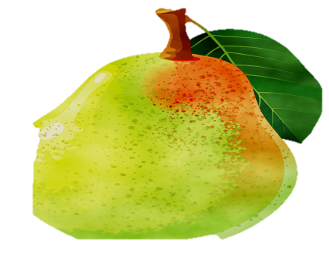
Помоги Маше собрать овощи в корзинку. Нажимай левой
кнопкой « мышки» на овощ и он попадет в корзинку.

Slide 3
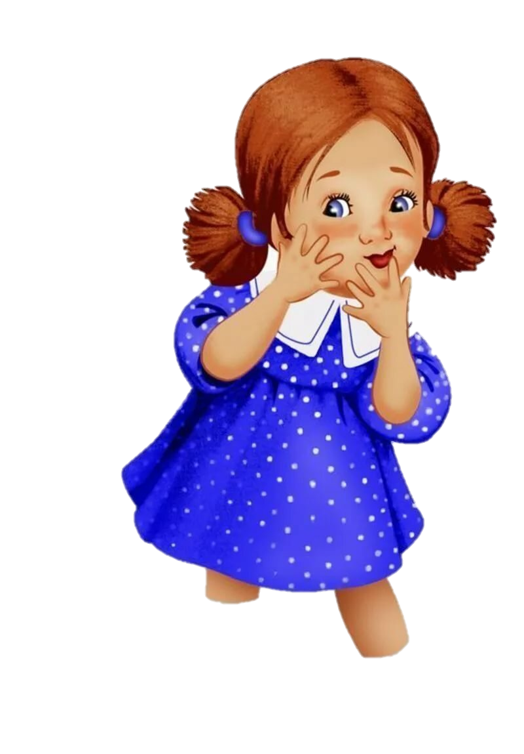
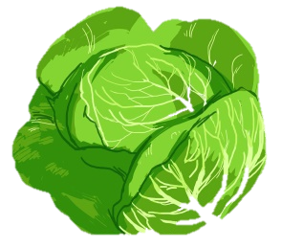
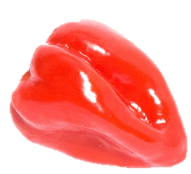
Молодец, ты правильно собрал(а) овощи в корзинку для Маши!

Slide 4
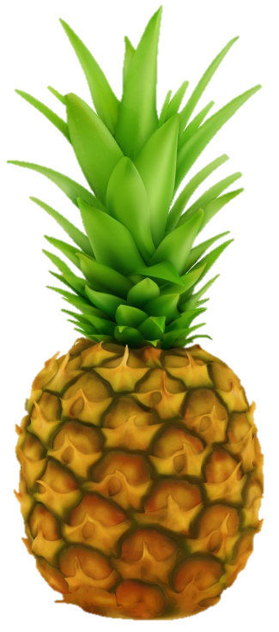
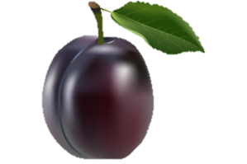
Вместе с Петей собери в корзинку только фрукты большого размера. Нажимай левой кнопкой «мышки» на фрукт и он окажется в корзинке.

Slide 5
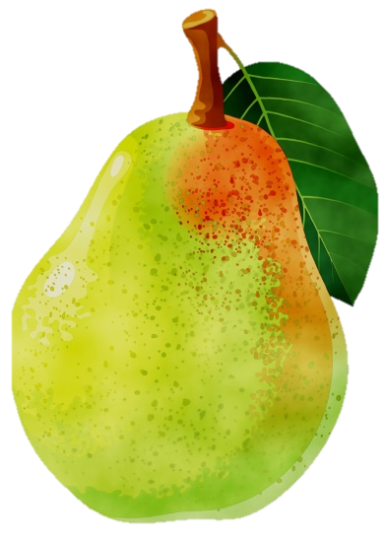
Молодец, ты правильно собрал(а) большие фрукты в Петину корзинку!

Slide 6
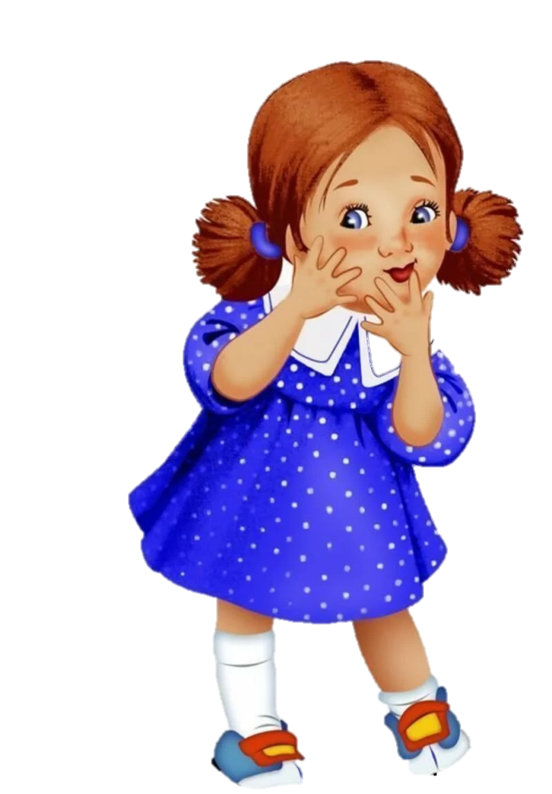
Петя и Маша прощаются с тобой. Им очень понравилось с тобой играть! Ты молодец!
Выход

